Slide 1
水沢VLBI観測所の今後の運営
本間 希樹
国立天文台 水沢

Slide 2
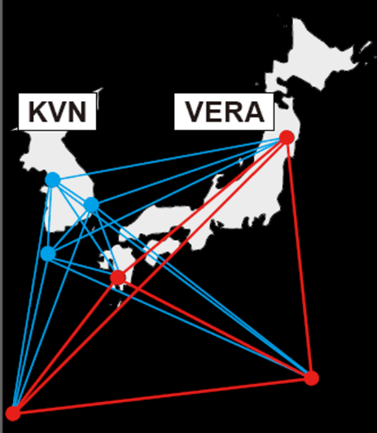
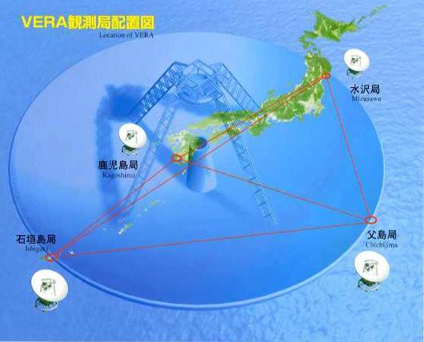
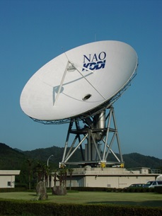
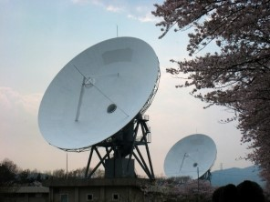
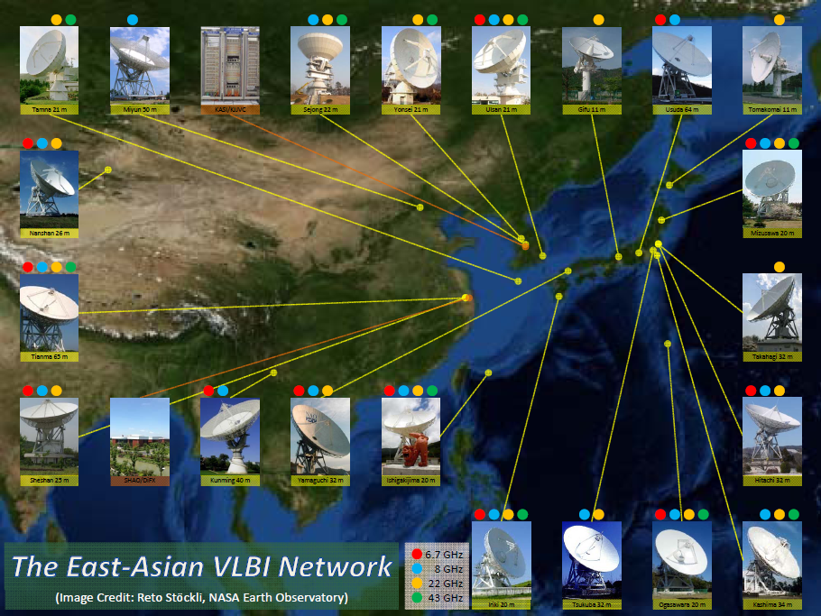
水沢VLBI観測所が運用に関わる装置
KaVA
VERA
Yamaguchi /
Ibaraki & JVN
EAVN
EHT

Slide 3
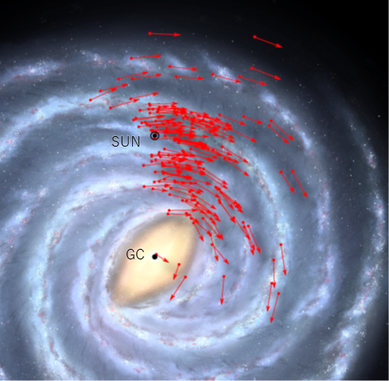
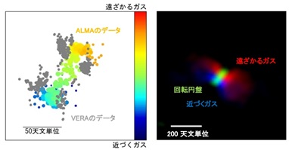
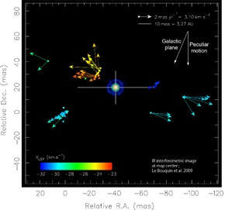
研究テーマ
銀河系
大質量星形成
AGN
晩期型星

Slide 4
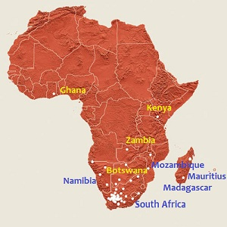
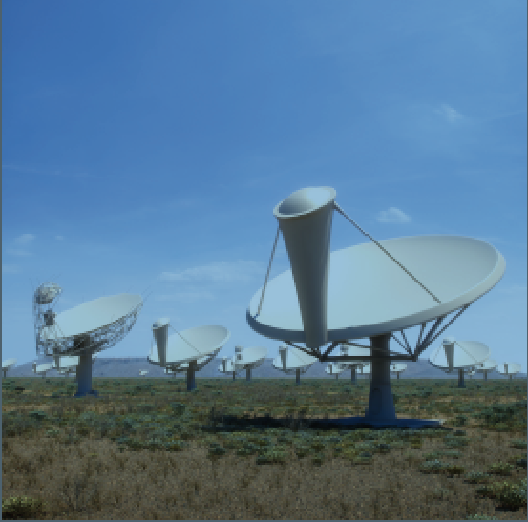
将来: EAVN → Global VLBI with SKA
SKA
研究対象
AGN・ブラックホール
メーザー天体
銀河系
＋
パルサー
SETI など

Slide 5
現在の体制
予算規模 約6億（2018年実績、大学連携込み ）
水沢VLBI観測所職員 45名
（含む研究教育職 10、ポスドク5）
各大学、研究機関（コミュニティ）
スタッフ＋学生総勢100名規模
（c.f. V懇会員139名）
（＋アジアのVLBIコミュニティ 100名規模
国内SKAコミュニティ 100名規模）

Slide 6
長期的見込み
水沢VLBI観測所の予算の予測値
３年後に半減（大学連携込みで3億弱）
別に予算が獲得できない場合VERAのアンテナ
は最低１台停止する公算大
水沢のスタッフも大幅減（ポスドクすら0？）
SKAの見込み
大きな装置開発の経費が取るのは容易ではない
天文台＋コミュニティでの人的貢献が中心になる？
運用経費の一部負担などご協力いただける方、大歓迎です

Slide 7
今後の可能性（worst case）
現在、さらなる削減案が検討対象に
VLBIの閉鎖（最悪VERA全局）
大学VLBI連携局の停止・閉鎖
＋SKAも立ちいかない？
最悪の選択肢の可能性が０でないことは理解しておく必要がある。

Slide 8
VLBIコミュニティとして
ご意見をいただければ幸いです。

